Slide 1
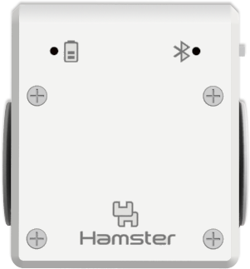
10 cm
11 cm
12 cm
13 cm
14 cm
15 cm
16 cm
17 cm
18 cm
19 cm
20 cm
21 cm
0 cm
1 cm
2 cm
3 cm
4 cm
5 cm
6 cm
7 cm
8 cm
9 cm
21 cm
20 cm
19 cm
18 cm
17 cm
16 cm
15 cm
14 cm
13 cm
12 cm
11 cm
10 cm
9 cm
8 cm
7 cm
6 cm
5 cm
4 cm
3 cm
2 cm
1 cm
0 cm

Slide 2
110도
100도
90도
80도
70도
120도
60도
130도
50도
140도
40도
150도
30도
160도
20도
170도
10도
180도
0도
190도
350도
200도
340도
210도
330도
220도
320도
230도
310도
240도
300도
250도
260도
280도
290도
270도

